Slide 1
Jenis-jenis Operator Increment & Decrement Bahasa C++

Slide 2
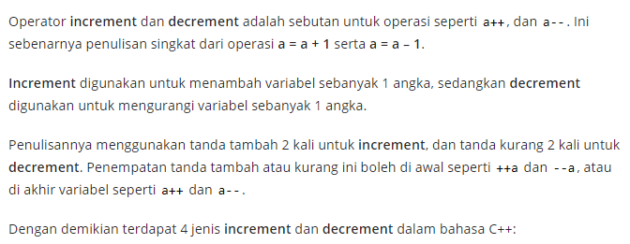
Pengertian Increment dan Decrement Bahasa C++

Slide 3
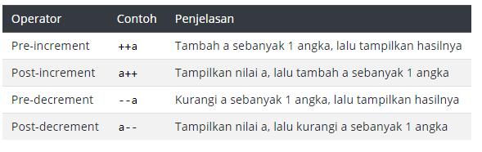

Slide 4
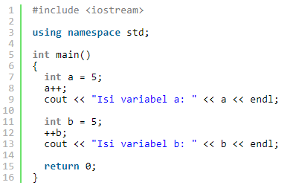
Contoh Kode Program Increment dan Decrement

Slide 5
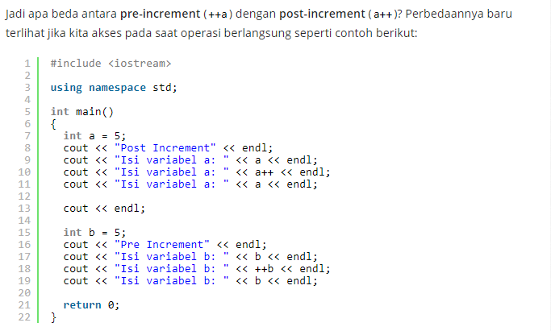
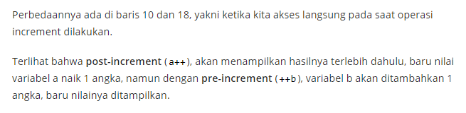
Perbedaan Pre-Increment dengan Post-Increment

Slide 6
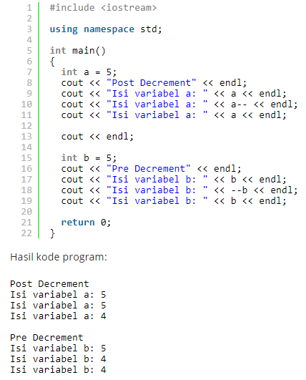
Begitu juga hal nya dengan operasi post-decrement dan pre-decrement:

Slide 7
